Slide 1
خطّة الطوارئ في مواجهة فيروس كورونا
مجلس نحف المحلّي

Slide 2
قواعد عمل موجّهة
العمل الجاري للمجلس المحلّي يبقى جاريًا
استغلال الازمة الحالية من اجل اعادة تنظيم عمل المجلس

Slide 3
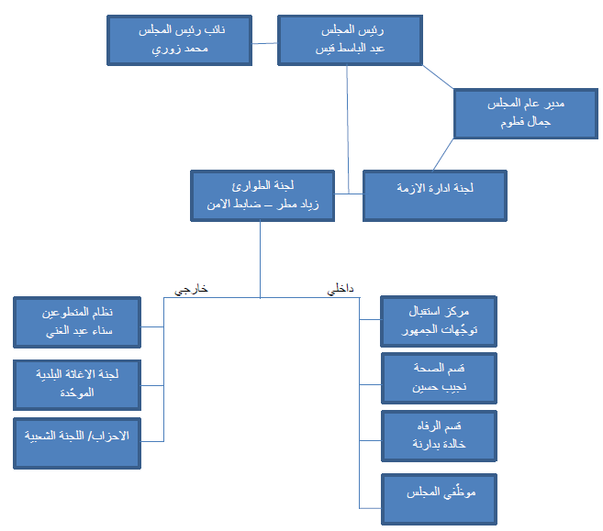

Slide 4
رئيس وادارة المجلس
قيادة وتوجيه خطة الطوارئ وطواقم العمل الخارجية والداخلية فيها
التواصل المباشر مع قوى الانقاذ (الشرطة/ الشرطة الجماهيريّة/ الاطفاء/ الاسعاف/ الجبهة الداخلية
التواصل المباشر مع اهالي القرية بالوسائل المختلفة

Slide 5
لجنة ادارة الازمة
التنسيق بين طواقم العمل المختلفة وتوجيه عملها ومتابعته
تخطيط وادارة الحملة الاعلاميّة المرافقة لخطّة الطوارئ
تحديد ومتابعة رصد الحاجيّات والاحتياجات العامّة للقرية
متابعة التعليمات والمعلومات والتوجيهات الخارجية والداخليّة والاهتمام بجريانها

Slide 6
لجنة الطوارئ
توجيه وادارة الاقسام المختلفة التي تشكّل لجنة الطوارئ وتفعيلها
رصد الحاجيّات والعتاد اللازم لمؤسّسة المجلس المحلي بالاضافة الى المؤسّسات والمرافق العامة في القرية وتأمينه
حتلنة مختلف الطواقم بالتوجيهات والمستجدّات الصادرة عن الجبهة الداخليّة
التشبيك مع اطر الطوارئ في المجالس المحيطة/ الاشكول للاستفادة من تجاربها او من اجل العمل المناطقي المشترك بحسب التطوّرات

Slide 7
مركز استقبال توجّهات الجمهور
استقبال توجّهات الجمهور ورصد كافة المعلومات المتعلّقة بالازمة وتسجيلها
الاجابة على اسئلة الجمهور المتعلّقة بالمعلومات الاساسيّة والاوليّة
توجيه الجمهور للاقسام واللجان المختلفة وقت الحاجة
اطلاع ادارة المجلس وطاقم ادارة الازمة على احتياجات الناس من اجل العمل على تأمينها وقت الحاجة

Slide 8
قسم الصحّة
التواصل المباشر مع وزارة الصحة وتمرير ارشادتها وتوجيهاتها للمؤسّسات والناس
استمرار عمل نظام تفريغ النفايات من القرية (يشمل لحظات الحجر العام)
تجميع قاعدة بيانات تشمل كافة السكّان اصحاب الامراض المزمنة ورصد ادويتها الشهريّة والاهتمام بتوفّرها في الصيدليّات المحليّة
التواصل مع صناديق المرضى/ صندوق مرضى الطوارئ
ادارة التواصل مع جميع اطبّاء وطبيبات القرية

Slide 9
قسم الرفاه الاجتماعي
تأمين قاعدة بيانات تشمل القوائم التالية: مرضى الدياليزا/السكر/ الامراض المزمنة، العجزة، جيل الضمان الاجتماعي/ عائلات احاديّة الوالديّة
مسح المساعدات الضروريّة لكلّ اصحاب الملفّات اعلاه في قسم الرفاه الاجتماعي والعمل على تأمينها منذ اليوم
التشديد على الاستمرار بعمل قسم الرفاه الاجتماعي الجاري مقابل الناس

Slide 10
نظام عمل المتطوعين
ايصال وتأمين الحاجيّات اللازمة للناس خلال الازمة يشمل سفريّات المرضى منهم
مرافقة العجزة والتواصل معهم هاتفيًا او وجاهيًا
متابعة حاجيّات المحجورين والعمل على تأمينها
100 متطوّع في اقسام المجلس المحلي (الهدف مضاعفة العدد مع الحفاظ على تمثيل حاراتي وعائلات ورصد التخصّصات)
تأمين صحّي لجميع المتطوّعين
مواد تعقيم ووقاية لكافّة المتطوّعين
تمكين المتطوعين وقت الحاجة

Slide 11
لجنة الاغاثة البلدية الموحّدة
تجميع كل لجان الاغاثة في القرية في لجنة واحدة هي لجنة الاغاثة البلدية الموحدة
تجمع اللجنة التبرّعات والطرود الغذائيّة ويتم تجميعها في مركز/مراكز جغرافية بحسب الحاجة
تامين قوائم المحتاجين من مختلف الشرائح الاجتماعيّة والعمريّة وبناء نظام توزيع مؤن وحاجيّات مقبول وعادل

Slide 12
اطر خارجيّة اخرى
اللجنة الشعبيّة في نحف: تعمل بشكل مستقل مع كامل التنسيق والتعاون مع المجلس المحلّي
الاحزاب وطواقمها: للمهام التنظيميّة الصعبة في لحظات طوارئ قاسية
الجمعيّات وحركات الشبيبة: قواعد البيانات شرائحيّة ومتطوّعون/ات للعمل بحسب الضرورة.

Slide 13
ضبط التواصل والنشر
العمل الاعلامي
تعميم الارشادات والتوجيهات باللغة العربيّة في مختلف وسائل التواصل وضمان وصولها لاهل القرية.
الادوات: فيديوهات/ نشرات/ منشورات بوسترات وغيرها
تفعيل الصفحة الرسميّة وحتلنتها بعمل المجلس المحلي تباعًا.
واتساب بلدي – ادارة الازمة، توجيهات واراشادت وحتلنات مستمرة
واتساب طبي – قسم الصحة، تأمين وتوجيه عمل الاطبّاء
واتساب متطوّعين – نظام المتطوّعين، تنسيق العمل

